Slide 1
Το πρόβλημα της μεθόδου: Από τον Ύστερο Μεσαίωνα έως την Πρώιμη Νεότερη Περίοδο

Slide 2
Alistair Crombie (1915-1996): Οι απαρχές της πειραματικής μεθόδου στον Ύστερο Μεσαίωνα
https://www.researchgate.net/figure/Alistair-Crombie-FBA-Lecturer-in-the-History-of-Science-University-of-Oxford-1953-83_fig1_6646548

Slide 3
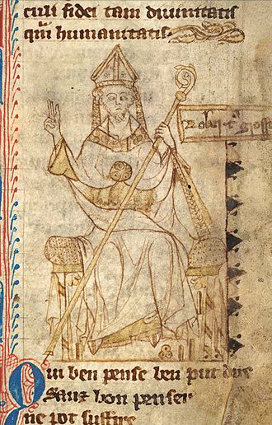
Robert Grosseteste (1168-1253)
https://en.wikipedia.org/wiki/Robert_Grosseteste
Ανάλυση και Σύνθεση
Η μέθοδος της διάψευσης
Εάν H τότε C
Όχι C
Όχι H
Προτάθηκε για να αντιμετωπίσει το πρόβλημα της ύπαρξης δυνάμει πολλών υποθέσεων που εξηγούν ένα φαινόμενο.
Παράδειγμα: η κριτική από τον Jean Buridan της Αριστοτελικής ερμηνείας της κίνησης ενός βλήματος

Slide 4
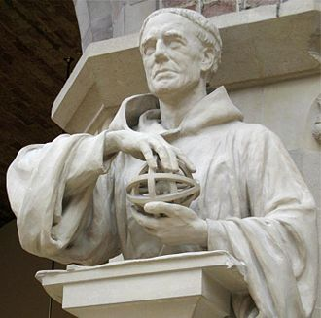
Roger Bacon (1214-1292)
Το "πρώτο προνόμιο" της πειραματικής επιστήμης: οι ερμηνευτικές αρχές που έχουμε συλλάβει επαγωγικά υπόκεινται σε περαιτέρω έλεγχο.
Το "δεύτερο προνόμιο": Κάνουμε πειράματα για να διευρύνουμε τις γνώσεις μας για τα φυσικά φαινόμενα (π.χ., το σπάσιμο στα δύο μιας μαγνητικής βελόνας).
Ο ρόλος του πειράματος:
1. Να ασκεί κριτική σε όλες τις επιστήμες.
2) Να ανακαλύπτει νέες αλήθειες.
3) Να διερευνά τα μυστικά της φύσης και να παρέχει γνώση για το παρόν και το μέλλον.

Slide 5
Η πειραματική μέθοδος στην Πρώιμη Νεότερη Περίοδο
Francis Bacon, 1561-1626
Novum Organum, 1620
Η ταύτιση γνώσης & δύναμης – η γνώση των αιτίων μας δίνει τη δυνατότητα παρέμβασης στη φύση
“Για να προστάξουμε τη Φύση πρέπει να την υπακούσουμε.”
Η έμφαση στη μέθοδο ως εργαλείο απόκτησης γνώσης
Το πείραμα υπερτερεί έναντι της παθητικής παρατήρησης.
Η έμφαση στον συλλογικό χαρακτήρα της επιστημονικής έρευνας

Slide 6
Οι πολλαπλοί ρόλοι των επιστημονικών οργάνων
1. Να “υποβοηθήσουν την άμεση λειτουργία των αισθήσεων”.
2. Να “διορθώσουν και να κατευθύνουν [την αίσθηση της όρασης]” (π.χ., ο αστρολάβος)
3. Να “αναγάγουν το μη αισθητό στο αισθητό, δηλαδή να κάνουν έκδηλα πράγματα που δεν είναι δυνατόν να αντιληφθούμε άμεσα”.
4. Να καταγράψουν τις ποσοτικές μεταβολές ενός φυσικού μεγέθους (π.χ., θερμόμετρο, βαρόμετρο)

Slide 7
Τα στάδια της Βακωνικής μεθόδου
Συγκρότηση φυσικών και πειραματικών ιστοριών
Συγκρότηση πινάκων παρουσιών, απουσιών και διαβαθμίσεων
Επαγωγή
Εξάλειψη / Κρίσιμα πειράματα

Slide 8
Robert Boyle, 1627-1691

Slide 9
Ο Boyle και η αντλία κενού

Slide 10
Η νομιμοποίηση του πειράματος: Η διαμάχη Boyle-Hobbes

Slide 11
Το βασικό διακύβευμα ήταν εάν η αντλία κενού (και τα επιστημονικά όργανα, εν γένει) αποκάλυπταν φυσικά φαινόμενα ή, αντίθετα, διαστρέβλωναν τη φύση.
Με την ήττα του Hobbes η επιστήμη έπαψε να θεωρείται αποδεικτική (βέβαιη) γνώση. Η κατάκτηση της βεβαιότητας έπαψε να αποτελεί ρεαλιστικό στόχο της πειραματικής πρακτικής.

Slide 12
Προβλήματα της πειραματικής πρακτικής
Τα φαινόμενα που παράγει το πείραμα δεν είναι οικεία ούτε προσβάσιμα από όλους.
Η έλλειψη εμπιστοσύνης στον πειραματικό και στα όργανα που χρησιμοποιεί.
Η παρέμβαση στη φύση διαστρεβλώνει τις φυσικές διαδικασίες.
Στρατηγικές επίλυσης αυτών των προβλημάτων:
δημόσια διεξαγωγή πειραμάτων
“εικονική μαρτυρία”
“κυκλοφορία” των οργάνων
αναπαραγωγή των πειραματικών αποτελεσμάτων

